Slide 1

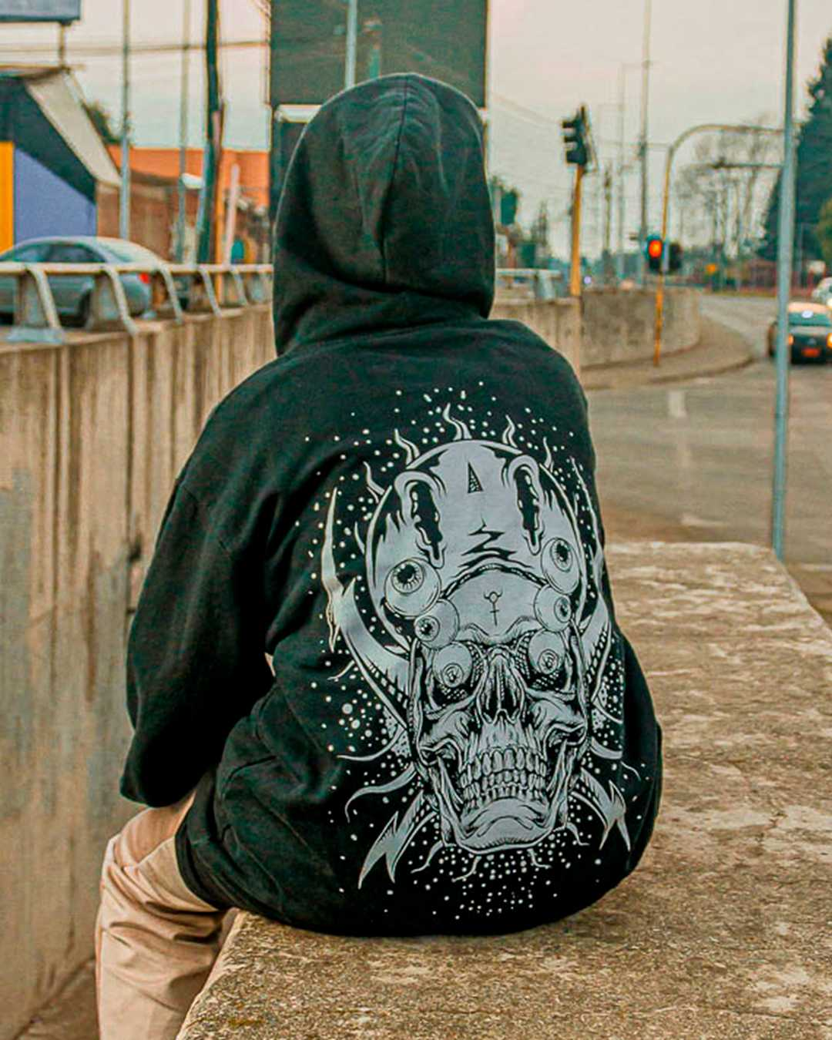
URBAN DRIP
Nombre : Eduardo Novoa Barres
Capstone 004D
Profesor(es):JUAN PABLO MELLADO
RICARDO ALFONSO PINO

Slide 2
Objetivo General
Desarrollar una plataforma web eficiente para la venta de ropa exclusiva, que permita a los usuarios navegar y adquirir productos de manera intuitiva y segura, mientras proporciona a los administradores herramientas efectivas para gestionar el inventario y las operaciones del negocio.

Slide 3
Funcionalidades
Catálogo de Productos
Carrito de Compra
Gestión de Stock
Proceso de Compra
Seguimiento de Pedidos
Perfil de Usuario

Slide 4
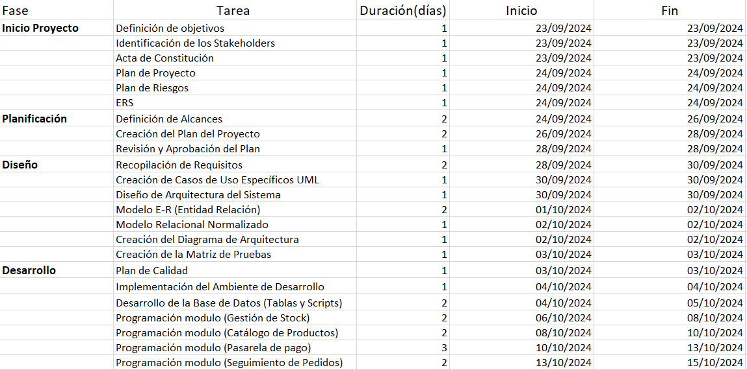
Carta Gantt

Slide 5
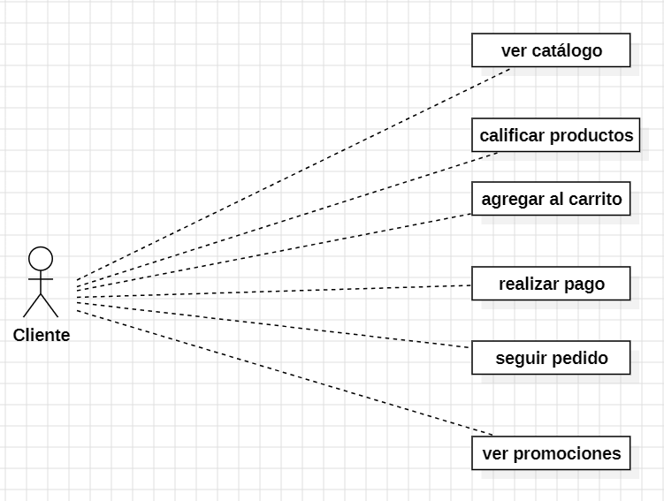
Casos de usos

Slide 6
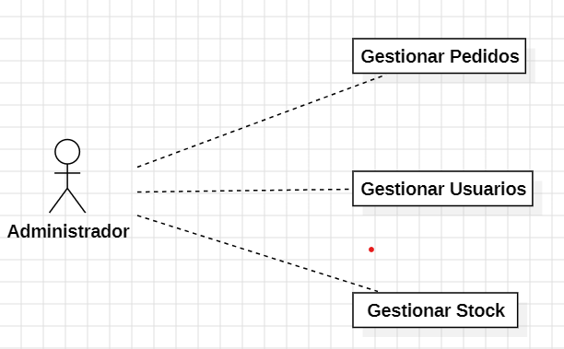

Slide 7
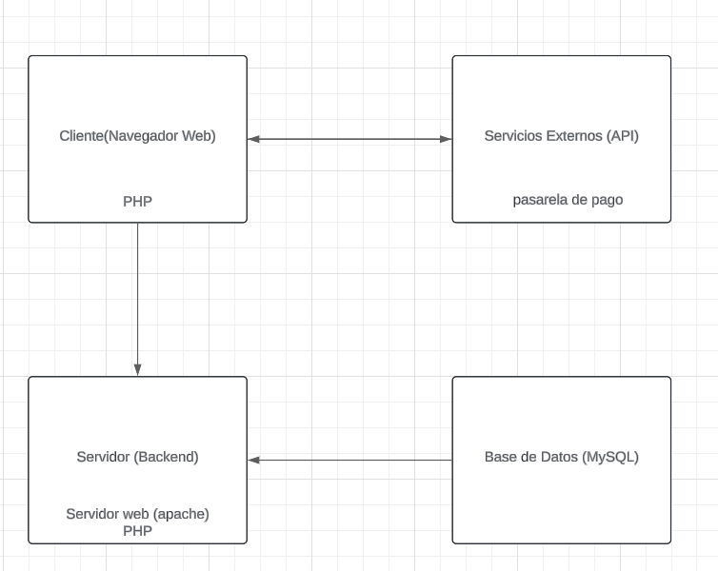
Diagrama de arquitectura

Slide 8
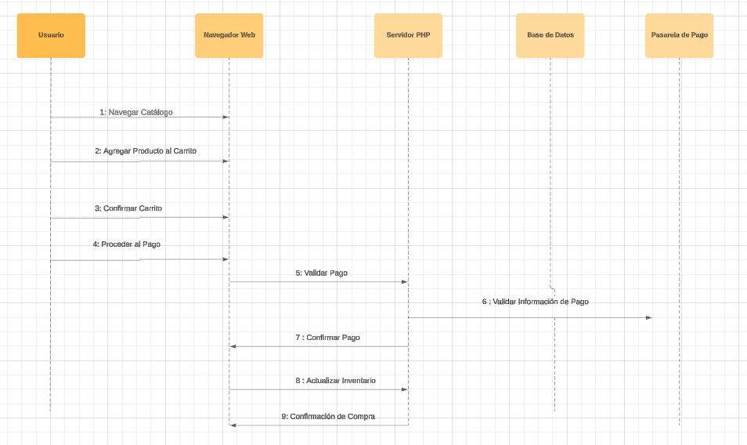
Diagrama de secuencia

Slide 9
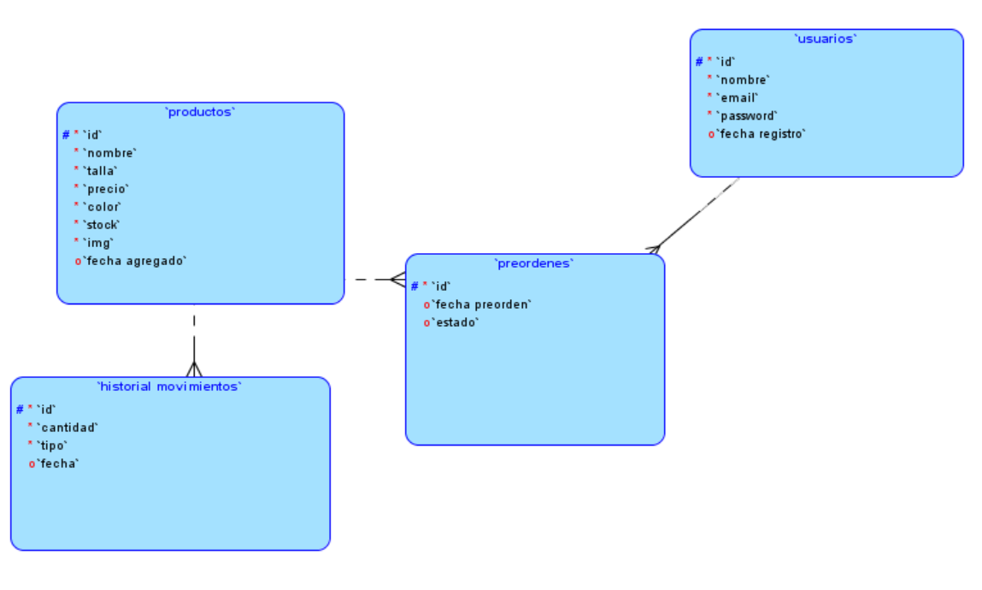
Modelo de datos

Slide 10
Aplicación

Slide 11
Preguntas y Comentarios

